Slide 1
SPRING SHOP
Casestudy module 3
Lê Quang Huy Anh - C0920G2 Java

Slide 2
Công nghệ sử dụng
Backend: Spring MVC, JSP
Cơ sở dữ liệu: MySql, Spring JDBC
Frontend: Bootstrap 4, JQuery
Công cụ: Eclipse, MySql Workbench
Template:
Shop page: Boutique
(https://bootstraptemple.com/p/bootstrap-ecommerce)
Admin page: AdminLTE
(https://adminlte.io/)

Slide 3
SHOP PAGE

Slide 4
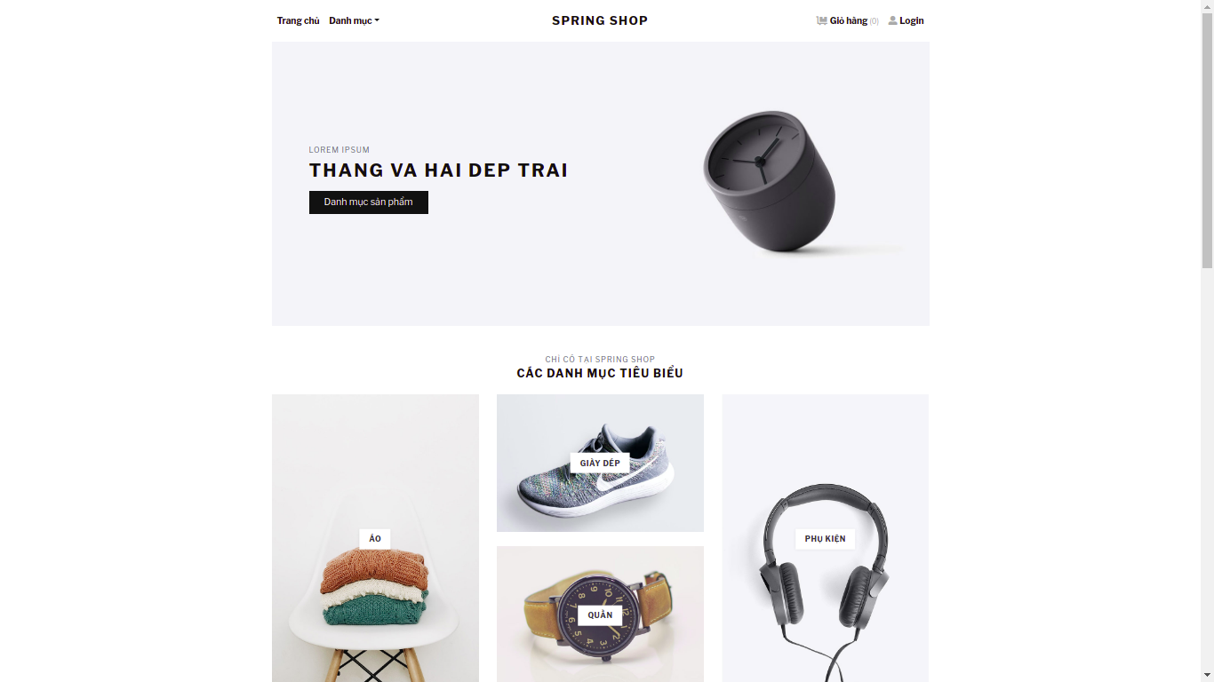
Trang chủ

Slide 5
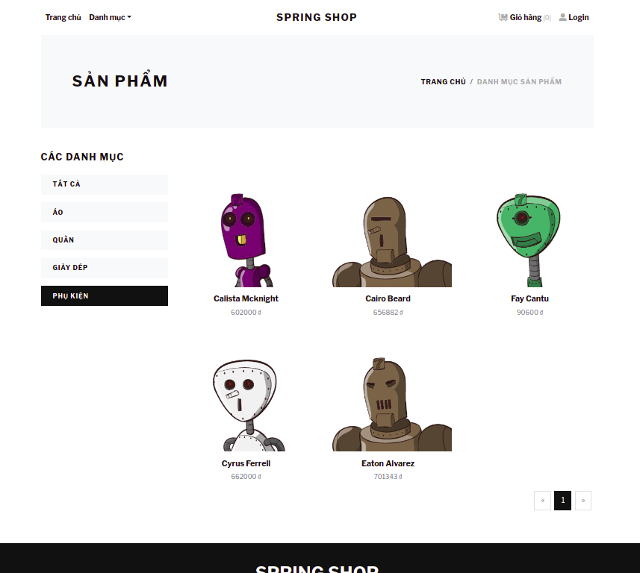
Danh mục

Slide 6
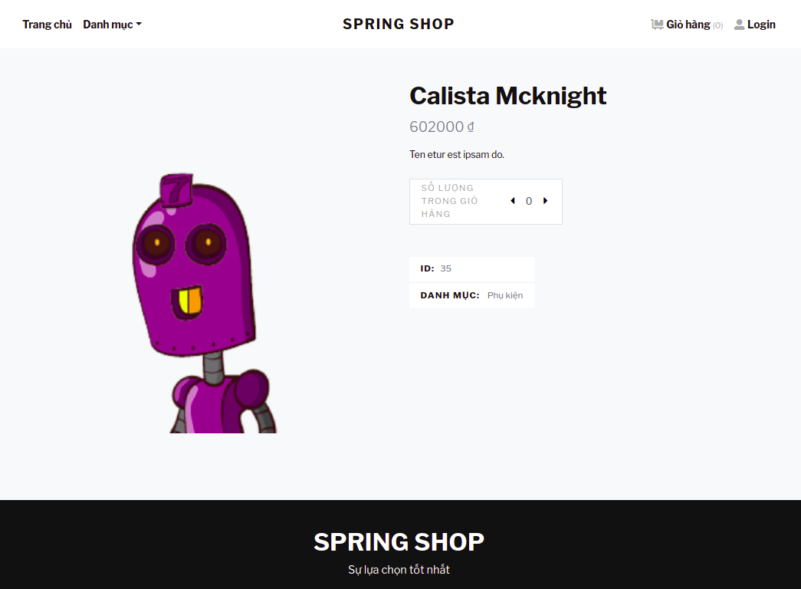
Thông tin sản phẩm

Slide 7
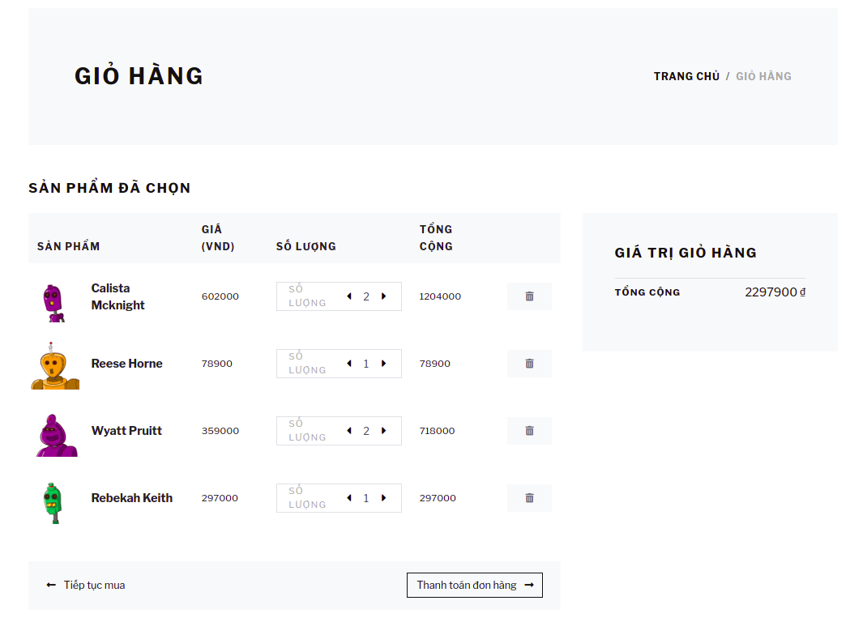
Giỏ hàng

Slide 8
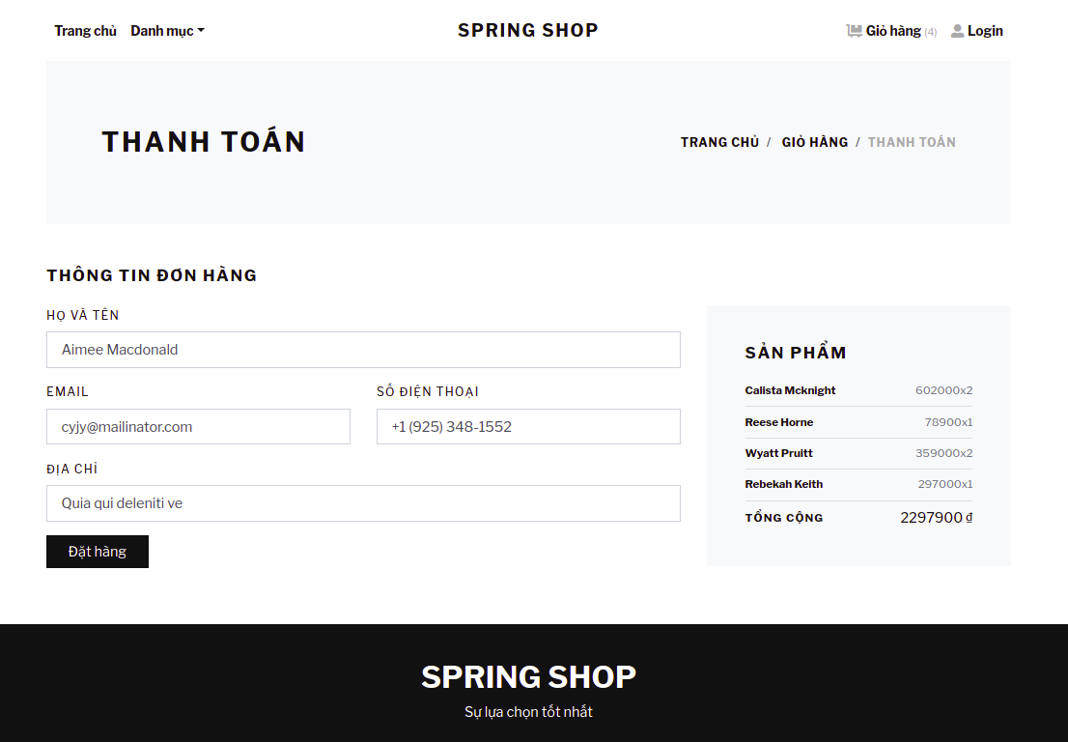
Thanh toán

Slide 9
ADMIN PAGE

Slide 10
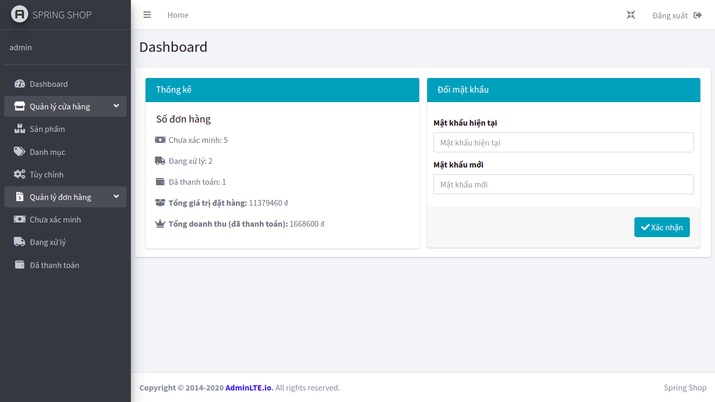
Dashboard

Slide 11
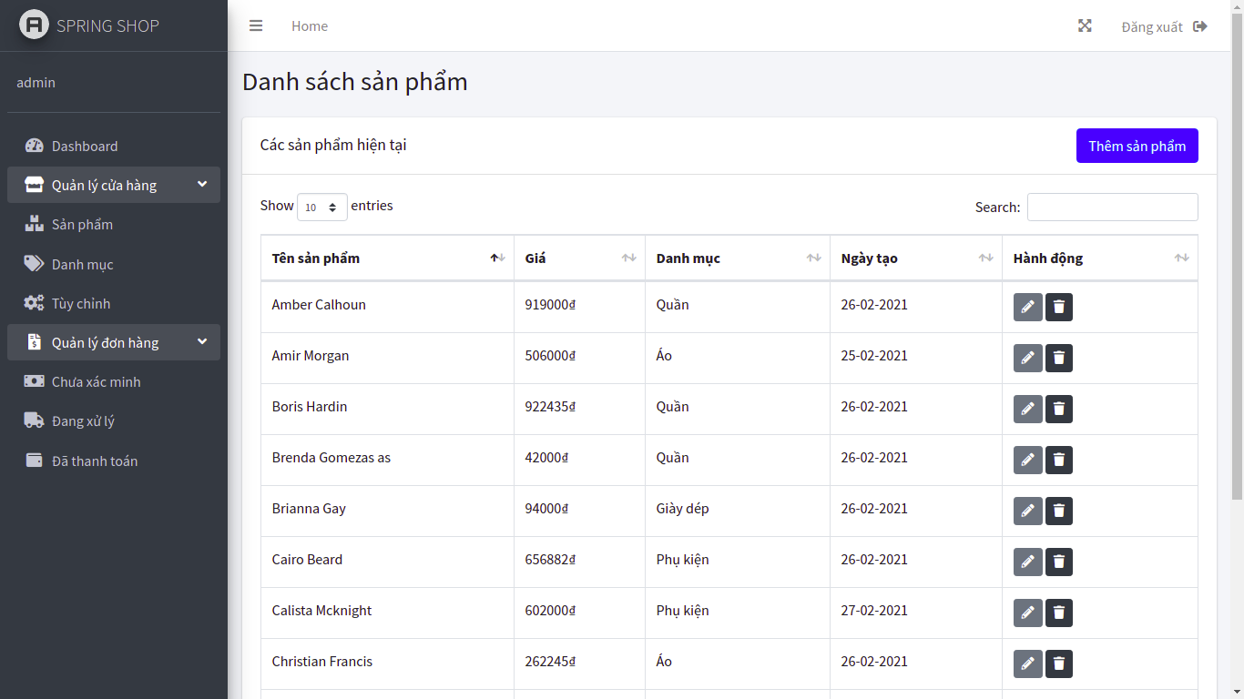
Quản lý sản phẩm

Slide 12
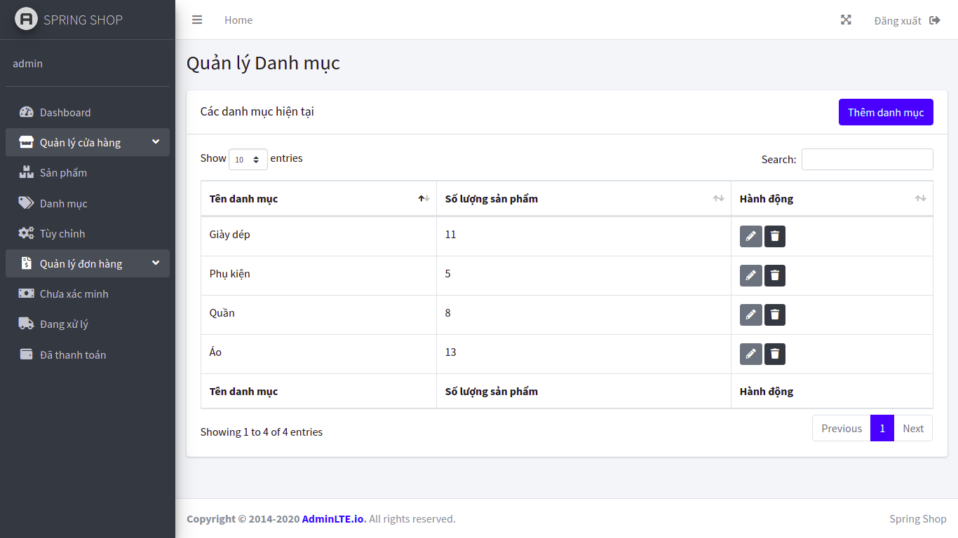
Quản lý danh mục

Slide 13
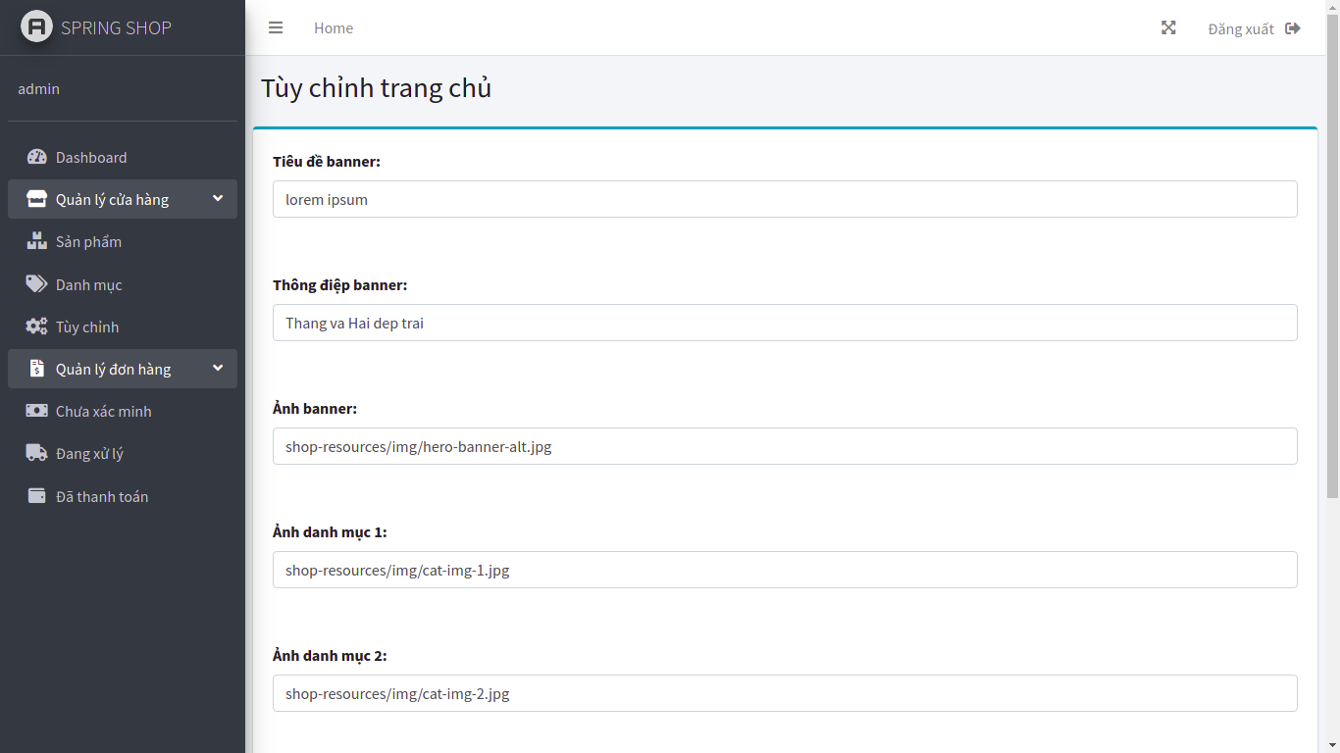
Tùy chỉnh giao diện trang chủ

Slide 14
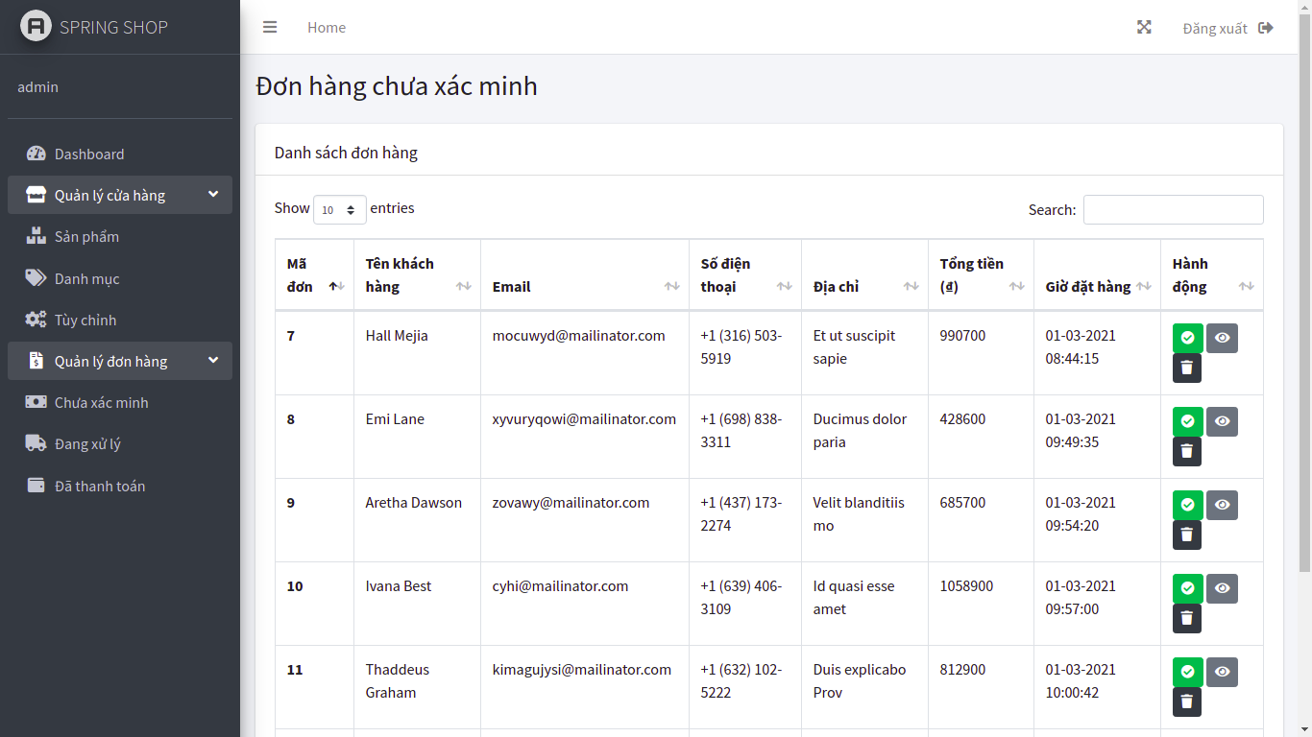
Quản lý đơn hàng

Slide 15
ĐỊNH HƯỚNG TIẾP THEO

Slide 17
Fix lỗi xóa sản phẩm, danh mục
áp dụng soft delete
Fix lỗi disable cache
URL rewriting
Thực hiện validate form, thông báo thành kết quả
hibernate validator + spring form
Tìm kiếm, sắp xếp sản phẩm ở trang shop
Khách hàng xác nhận đơn hàng qua email, xem trạng thái hiện tại của đơn hàng
Spring mail api

